Slide 1
IT-Kolloquium
Jahresrückblick

Slide 2
EZB - Open-Acces-Projekt
Start des DFG-Projektes „Open-Access-Services der Elektronischen Zeitschriftenbibliothek“: 15. April 2015
Projektziele:
Erweiterung des EZB-Linkingdienstes um Open-Access-Publikationen
Informationsaggregation von Verwertungsrechten bei der Veröffentlichung von Parallelpublikationen
Projektinformation unter: http://www.uni-regensburg.de/bibliothek/projekte/ oa-ezb/index.html

Slide 3
EZB - Open-Acces-Projekt
Ein wesentliches Ziel: Erweiterung des EZB-Linkingdienstes um Open-Access-Publikationen in institutionellen Repositorien (meist Pre- oder Post-Print-Dokumente)
Vorteile:
Verschiedene Publikationsarten (Verlagspublikation & Parallel-publikation) werden in einem Service zusammengeführt
Benutzer kann ggf. auch bei „roten“, nicht lizenzierten Zeitschriften auf Zeitschrifteninhalte zugreifen (wenn OA-Version vorhanden)
Die OA-Parallelversionen auf institutionellen Repositorien werden besser sichtbar und besser nutzbar

Slide 4
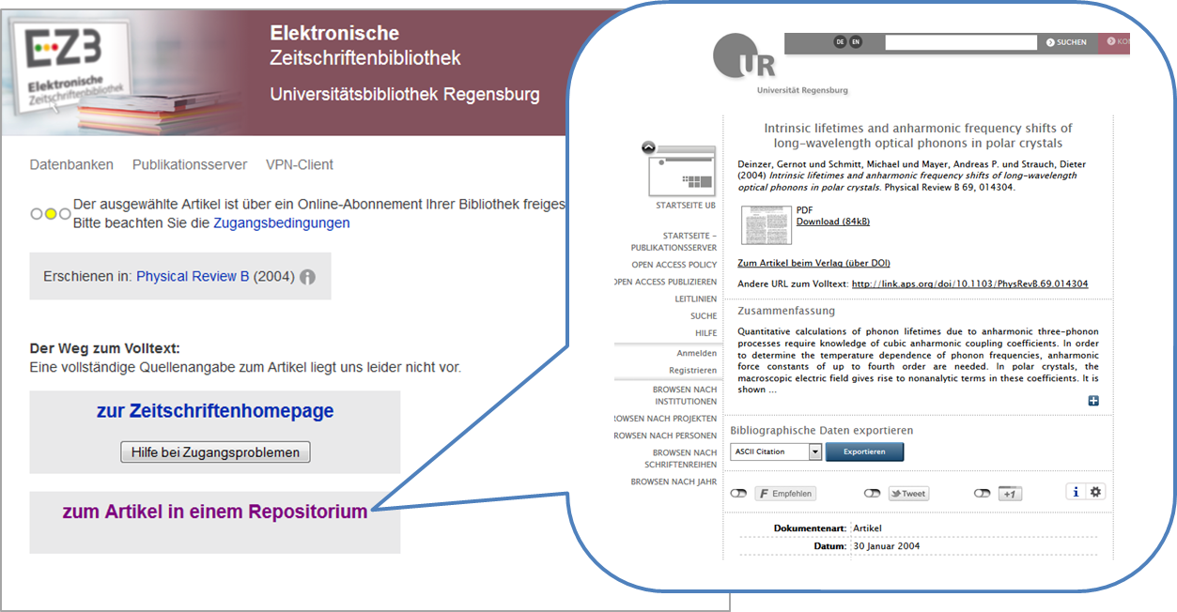
EZB - Open-Acces-Projekt
Zusätzlich zum Link auf die Homepage der lizenzierten Zeitschrift gibt es Direktlink auf Parallelausgabe des Artikels, der im Publikationsserver der Universität Regensburg im Open Access verfügbar ist.

Slide 5
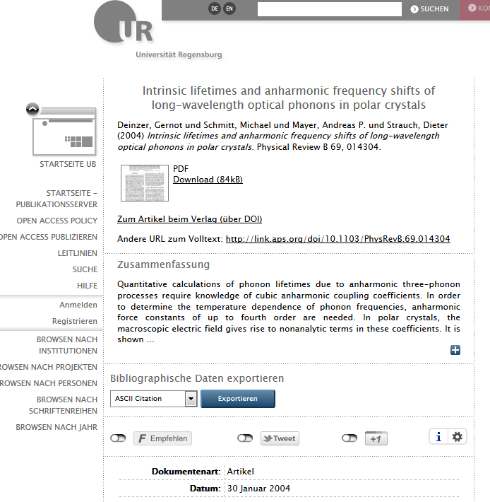
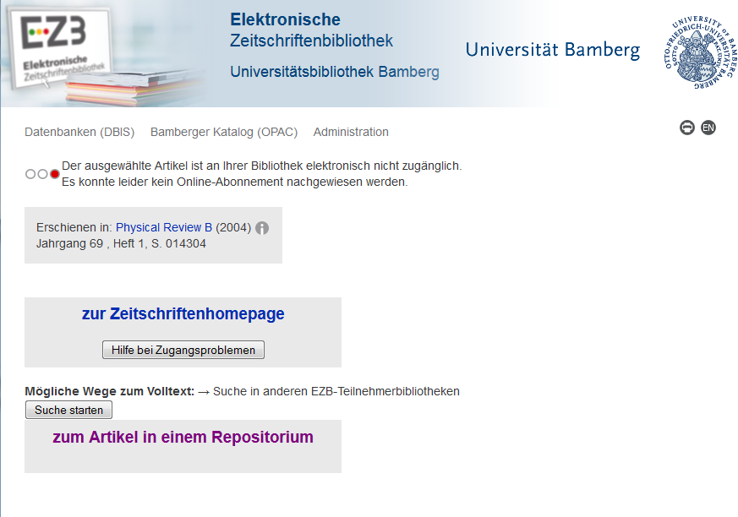
EZB - Open-Acces-Projekt
Zeitschrift ist in der Universität Bamberg nicht lizenziert („rote“ Ampel).
Zusätzlicher Direktlink auf Parallelausgabe des Artikels, der im Publikationsserver der Universität Regensburg im Open Access verfügbar ist, bietet Nutzer Zugang zum Artikelinhalt.

Slide 6
EZB - Open-Acces-Projekt
Kooperation mit der Universitätsbibliothek Bielefeld durch Nutzung der OA-Suchmaschine BASE (Bielefeld Academic Search Engine):
Enthält 70 Mio. Dokumente aus über 3.000 Repositorien
Abfrage von Parallelpublikationen und anderer OA-Publikationen über BASE-Schnittstelle
Implementierung der Verlinkung soll zunächst für Volltexte, die in den Repositorien mit einem Digital Object Identifier (DOI) erfolgen
In weiteren Schritten sind zusätzliche Arten der Verlinkung über weitere Metadaten vorgesehen

Slide 7
EZB - Open-Acces-Projekt
Stand der Entwicklung
Verlinkung für Volltexte, für die in den Repositorien ein Digital Object Identifier (DOI) hinterlegt ist, ist für HTML- und XML-Ausgabe auf Testsystem realisiert.
Tests mit Partnern geplant
Nach erfolgreichen Tests Freigabe der erweiterten Verlinkung
Integration in Journals Online und Print geplant

Slide 8
EZB - Open-Acces-Projekt
EZB
BASE
dx.doi.org

Slide 9
EZB
Datenaustausch mit Anbietern von Discovery Systemen und ERM-Systemen
EBSCO:
Über GOOGLE-Scholar-Export der EZB
Proquest:
Gespräche
ExLibris:
Test mit Daten der UB Mannheim, KBART-Export der EZB
ZBMED/ZBW:
KBART oder Anreicherungsdienst der EZB

Slide 10
EZB – neue Hardware
Zwei neue Server für für EZB-Datenbank und Spiegel der Datenbank
Anfang Dezember geliefert
Aufgebaut und Betriebssystem installiert
Nächste Schritte:
Software installieren
EZB-Datenbank importieren, in UTF-8 konvertieren
EZB-Software anpassen
Inbetriebnahme

Slide 11
RVK
Umstellung auf GND
im wesentlichen abgeschlossen
RVK als Normdatei
große Fortschritte
Endültige Definition des Lieferformats steht aus
Updatemechanismus muss noch implementiert werden
http://rvk.uni-regensburg.de/index.php/aktuelles/laufende-projekte
Neue Version des Portals
http://rzbvm031.uni-regensburg.de/index.php?option=com_rvkonline
Liveschaltung geplant für 13.01.2016

Slide 12
RVK – notwendige Umstellungen
Umstellung auf GND
Registerbegriffe bisher als Textfelder in der Notation
GND-Ausschnitt als eigener Datensatz, mit Notationen verknüpft
RVK als Normdatei
Eindeutige Ids für Systemstellen
Umstellung der Hierarchie auf Ids
Neu Versionen der RVK-Api
für beides
neue Verwaltungsoberfläche

Slide 13
RVK – notwendige Umstellungen
Umstellung auf GND
bisher
mysql> select nt,bn,rg from notation where nt='MF 9100';
+---------+--------------------------------+-----------------------------------------------------+
| nt | bn | rg |
+---------+--------------------------------+-----------------------------------------------------+
| MF 9100 | Finanz- und Wirtschaftspolitik | Agrarpolitik || Finanzpolitik || Wirtschaftspolitik |
+---------+--------------------------------+-----------------------------------------------------+

Slide 14
RVK – notwendige Umstellungen
Umstellung auf GND
jetzt
mysql> select id,nt,bn from notation where nt='MF 9100';
+--------+---------+--------------------------------+
| id | nt | bn |
+--------+---------+--------------------------------+
| 122806 | MF 9100 | Finanz- und Wirtschaftspolitik |
+--------+---------+--------------------------------+
mysql> select * from notation_gnd where nt_id='122806';
+--------+-----------+
| nt_id | gnd_nr |
+--------+-----------+
| 122806 | 4000771-6 |
| 122806 | 4066493-4 |
| 122806 | 4127795-8 |
+--------+-----------+
mysql> select * from gnd_preferred where gnd_nr in ('4000771-6','4066493-4','4127795-8') order by preferredName;
+-----------+----------------+--------------------+
| gnd_nr | type | preferredName |
+-----------+----------------+--------------------+
| 4000771-6 | SubjectHeading | Agrarpolitik |
| 4127795-8 | SubjectHeading | Finanzpolitik |
| 4066493-4 | SubjectHeading | Wirtschaftspolitik |
+-----------+----------------+--------------------+

Slide 15
RVK – notwendige Umstellungen
RVK als Normdatei
bisher: Baum mit Notationen
+---------+-------------------+-------------+
| nt | hi | bn |
+---------+-------------------+-------------+
| UN 3500 | UN 3500 - UN 3600 | Allgemeines |
+---------+-------------------+-------------+
+-------------------+----+--------------+
| UN 3500 - UN 3600 | UN | Kernspaltung |
+-------------------+----+--------------+
+----+----+------------+
| UN | U | Kernphysik |
+----+----+------------+
+----+----+--------+
| U | | Physik |
+----+----+--------+

Slide 16
RVK – notwendige Umstellungen
RVK als Normdatei
jetzt: Baum mit Ids
+--------+---------+--------+-------------+
| id | nt | hi | bn |
+--------+---------+--------+-------------+
| 106189 | UN 3500 | 106188 | Allgemeines |
+--------+---------+--------+-------------+
+--------+-------------------+--------+--------------+
| 106188 | UN 3500 - UN 3600 | 106096 | Kernspaltung |
+--------+-------------------+--------+--------------+
+--------+----+--------+------------+
| 106096 | UN | 105481| Kernphysik |
+--------+----+--------+------------+
+--------+----+--------+--------+
| 105481 | U | | Physik |
+--------+----+--------+--------+

Slide 17
RVK – notwendige Umstellungen
RVK als Normdatei
Datenformat für Update- und Gesamtlieferung: MARC21-Classification im XML-Format
<record>
<leader> nw a22 o 4500</leader>
<controlfield tag="001">145997:</controlfield>
<controlfield tag="003">DE-625</controlfield>
<controlfield tag="005">201512180856.3</controlfield>
<controlfield tag="008">120705n||aznnnabbn | anc |c</controlfield>
<datafield tag="040" ind1=" " ind2=" ">
<subfield code="a">DE-625</subfield>
<subfield code="b">ger</subfield>
<subfield code="c">DE-625</subfield>
<subfield code="d">DE-625</subfield>
</datafield>

Slide 18
RVK – notwendige Umstellungen
RVK als Normdatei
Notation:
<datafield tag="153" ind1=" " ind2=" ">
<subfield code="a">UN 3500</subfield>
<subfield code="j">Allgemeines</subfield>
<subfield code="e">U</subfield>
<subfield code="h">Physik</subfield>
<subfield code="e">UN</subfield>
<subfield code="h">Kernphysik</subfield>
<subfield code="e">UN 3500</subfield>
<subfield code="f">UN 3600</subfield>
<subfield code="h">Kernspaltung</subfield>
</datafield>

Slide 19
RVK – notwendige Umstellungen
RVK als Normdatei
Register:
<datafield tag="750" ind1="1" ind2="7">
<subfield code="0">(DE-588)4130670-3</subfield>
<subfield code="a">Kernspaltung</subfield>
<subfield code="z">gnd</subfield>
</datafield>
</record>

Slide 20
RVK – notwendige Umstellungen

Slide 21
Neue Benutzernummern für Studenten
Ab Frühjahr 2015 neue Studentenausweise
neue Benutzernummern für alle Studenten
in Zusammenarbeit mit Verwaltung automatische Änderung der Benutzernummern
insgesamt 15636 Benutzernummern geändert

Slide 22
Neue Benutzernummern für Studenten
Verfahren
aus der Verwaltung zwei mal täglich Datei mit Matrikelnummer, und neuer Benutzernummer
über die SLNP-Schnittstelle des Bibliothekssystems Update der Benutzerneummer
nach Matrikelnummer suchen
falls noch alte Benutzernummer: neue Benutzernummer eintragen
MatrNr: 160913 BenNr: 06942463912 06916091315 => 06942463912
600 SLNPBenutzerVerwaltung
601 OKMsg:Ersatzausweisbuchungen für Benutzernummer 06942463912 wurden durchgeführt
601 BenutzerNummer:06942463912
250 SLNPEndOfData

